Slide 1

SECTOR METALMECÁNICA | NIVEL 4° MEDIO
MÓDULO 9
MANTENIMIENTO DE SISTEMAS DE DIRECCIÓN Y SUSPENSIÓN
En estos documentos se utilizarán de manera inclusiva términos como: el estudiante, el docente, el compañero u otras palabras equivalentes y sus respectivos plurales, es decir, con ellas, se hace referencia tanto a hombres como a mujeres.

Slide 2
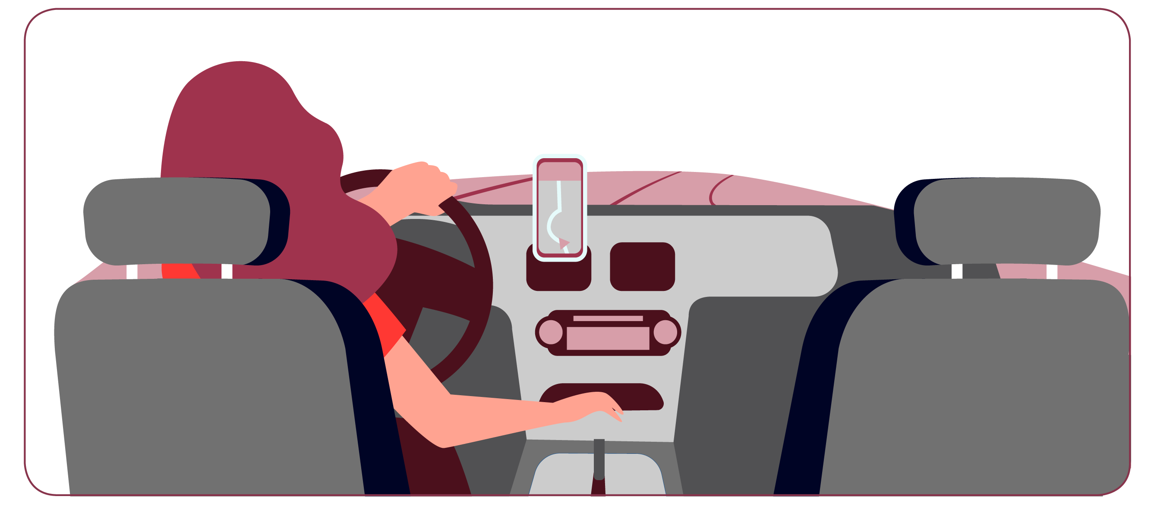
MÓDULO 9 | MANTENIMIENTO DE SISTEMAS DE DIRECCIÓN Y SUSPENSIÓN
ACTIVIDAD 6
BALANCEO DE NEUMÁTICOS

Slide 3


OBJETIVO DE APRENDIZAJE
Realizar mantenimiento básico de diversos sistemas de vehículos automotrices livianos, semipesados y pesados, de acuerdo a las pautas de mantenimiento del fabricante, de inspección y diagnóstico de fallas.

Slide 4

RECORDEMOS
¿QUÉ APRENDIMOS LA ACTIVIDAD ANTERIOR?
NEUMÁTICOS
1
Identificaste los diferentes tipos de neumáticos, considerando su funcionalidad.
2
Identificaste los indicios de desgaste que muestran los neumáticos, considerando su tiempo de vida y uso habitual.
3
Conociste la nomenclatura de los neumáticos y cómo interpretarla.
4
Verificaste el uso correcto de los neumáticos en un automóvil, considerando los puntos anteriores y lo propuesto en los manuales de servicio.

Slide 5


ALGUNAS PREGUNTAS
ANTES DE COMENZAR
NEUMÁTICOS
¿Qué es el balanceo de los neumáticos?
¿Por qué crees que es importante revisar siempre el balanceo los neumáticos?
¡Compartan experiencias con sus compañeros!

Slide 6

6
MENÚ DE LA ACTIVIDAD
BALANCEO DE NEUMÁTICOS
Al término de la actividad estarás en condiciones de:
Identificarás los diferentes indicios que indican un mantenimiento correctivo de sistema de dirección y suspensión.
Identificarás el proceso de mantenimiento correctivo del sistema, considerando la utilización de diferentes maquinarias.
Aplicarás el mantenimiento correctivo del sistema, considerando la utilización de diferentes maquinarias.
1
2
3

Slide 7

MANTENIMIENTO CORRECTIVO
Es bastante recurrente que al realizar la Revisión Técnica que se realiza en Plantas de Revisión Técnica (PRT), ocurra algún tipo de rechazo por problemas de holguras o juegos excesivos en las articulaciones del Sistema de Dirección y Suspensión, llamado habitualmente Tren Delantero.
Esta revisión se realiza en la línea de Inspección, en donde se monta el vehículo sobre unos platos deslizantes cuyo objetivo principal es revisar que, en el Tren Delantero, no existan holguras o desgaste de componentes articulados.

Slide 8
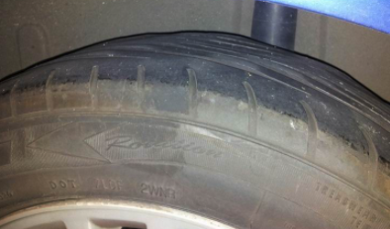

MANTENIMIENTO CORRECTIVO
Al existir desgastes irregulares y/o excesivos de componentes del tren delantero, los neumáticos se desgastan en los costados de la banda de rodamiento.
Al existir fallas de amortiguadores, la banda de rodamiento se desgasta en forma irregular, tipo lonjas.
Cuando se producen desgastes irregulares y/o excesivos de componentes del tren delantero, en el tiempo se traducen en conducción inestable y desgaste irregular de neumáticos.

Slide 9



HAGAMOS UNA PAUSA
REFLEXIONEMOS
¿Cómo puedo saber cuándo debo realizar un mantenimiento correctivo de los sistemas de dirección y suspensión?
¿En qué parte del manual de servicio puedo encontrar esta información?
¡Investiga en internet
ocupando tu celular!
¡Comparte tus respuestas!

Slide 10

MANTENIMIENTO CORRECTIVO
Otro síntoma que indica problemas de Tren Delantero tiene que ver con una vibración que se siente en el volante del vehículo al conducir, habitualmente se hace sentir en un cierto rango de velocidad del vehículo.
Este tipo de síntoma es generado por neumáticos desbalanceados.
Este desbalanceo de neumáticos en provocado por frenada y salidas bruscas, y además al transitar por caminos muy irregulares.
Lo que provoca que la banda de rodamiento de los neumáticos se desgaste en forma irregular.

Slide 11


MANTENIMIENTO CORRECTIVO
Otro síntoma que indica problemas de Tren Delantero tiene que ver con una conducción inestable, es decir, que durante la conducción se debe corregir “volanteando” para mantener el vehículo en la dirección deseada.
Este síntoma indica que en el Tren Delantero existen juegos excesivos de componentes, tales como:
Caja de dirección
Cremallera de dirección
Terminales de dirección
Terminales axiales
Rótulas
Bujes de bandejas
Etc.

Slide 12

BALANCEO DE NEUMÁTICOS
Para eliminar la vibración del volante de dirección en cierto rango de velocidad del vehículo, es necesario balancear los neumáticos.
Al balancear los neumáticos lo que se busca es dejar nuevamente la rueda contrapesada o balanceada para evitar la vibración del volante en cierto rango de velocidad del vehículo.

Slide 13
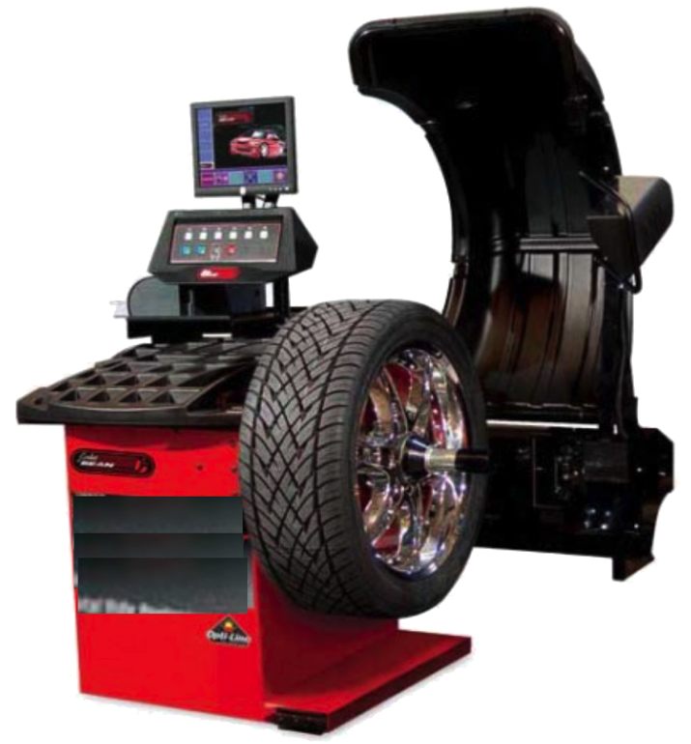

BALANCEO DE NEUMÁTICOS
Para efectuar el balanceo de neumáticos, se debe desmontar las ruedas del vehículo y montarla en una balanceadora de neumáticos.
Antes de comenzar el balanceo es importante revisar la presión de aire del neumático y luego montar la rueda en la máquina balanceadora para lo cual se deberá seguir el siguiente procedimiento:
1. Ubicar primero que todo el cono adecuado a la llanta para fijar la rueda a la máquina balanceadora con seguridad.
2. Retirar todos los pesos o plomos existentes en la llanta.

Slide 14
BALANCEO DE NEUMÁTICOS
3. Cubrir la rueda con el protector de la máquina balanceadora y hacerla girar.
4. Introducir en la máquina balanceadora en ancho de la rueda a balancear.
5. Al detenerse la máquina indicará cuanto es el peso que se debe montar y además el lugar de la llanta en donde se debe montar.
6. Una vez montado el o los pesos en la llanta, girar nuevamente la rueda en la máquina y observar que quede correctamente balanceada.
7. Desmontar la rueda e instalarla nuevamente en el vehículo.

Slide 15

BALANCEO DE NEUMÁTICOS
El balanceo habitualmente se realiza en las ruedas delanteras.
Lo recomendable es realizarlo en las 4 ruedas, para que los rodamientos de las ruedas traseras no sufran daño.
Se recomienda efectuar balanceo de neumáticos, cuando se realiza una rotación de neumático en las pautas de mantenimiento preventivo.

Slide 16

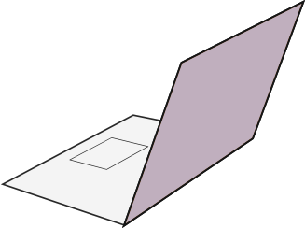

6
REVISEMOS
¿CUÁNTO APRENDIMOS?
BALANCEO DE NEUMÁTICOS
¡Ahora realizaremos una actividad que resume todo lo que hemos visto! ¡Atentos!

Slide 17







ANTES DE COMENZAR LA ACTIVIDAD:
¡ATENCIÓN!
Materiales inflamables: Tener máxima precaución al momento de manipular o extraer el combustible de los sistemas del vehículo (bomba combustible, mangueras de inyección, etc).
Protección obligatoria de la vista: Se utilizarán antiparras siempre que exista riesgo de proyección de partículas a los ojos. (aceites, líquidos refrigerantes y de freno, virutas del disco de freno, uso de circuitos eléctricos, etc).
Protección obligatoria de las manos: Se utilizarán siempre guantes de protección cuando se manipulen cualquier tipo de fluidos, en uso de herramientas e intervención del motor, desarme de partes y trabajo en sistemas eléctricos.
Protección obligatoria de los pies: Uso obligatorio de zapatos de seguridad al entrar al taller o laboratorio, en casos que exista riesgo de caídas de objetos pesados.
Manipular herramientas cuidadosamente.
Asegurar la integridad física propia y del grupo de trabajo.
Circular solo por las zonas de seguridad demarcadas.
Toda actividad debe desarrollarse bajo supervisión de la persona a cargo del taller o laboratorio.

Slide 18
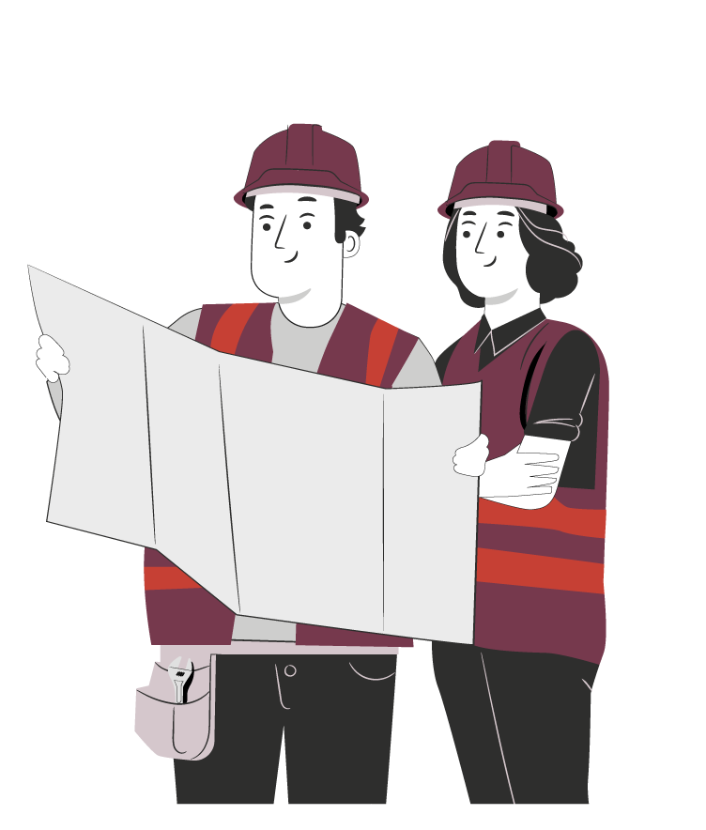
6
¡PRACTIQUEMOS!
ACTIVIDAD PRÁCTICA
BALANCEO DE NEUMÁTICOS
Ahora realizaremos una actividad práctica.
Te sugerimos seguir las instrucciones que van
Adjuntas en la guía que el profesor te entregará.

Slide 19


ANTES DE TERMINAR:
TICKET DE SALIDA
BALANCEO DE NEUMÁTICOS
¡No olvides contestar la Autoevaluación y entregar el Ticket de Salida!
¡Hasta la próxima!

